Slide 1

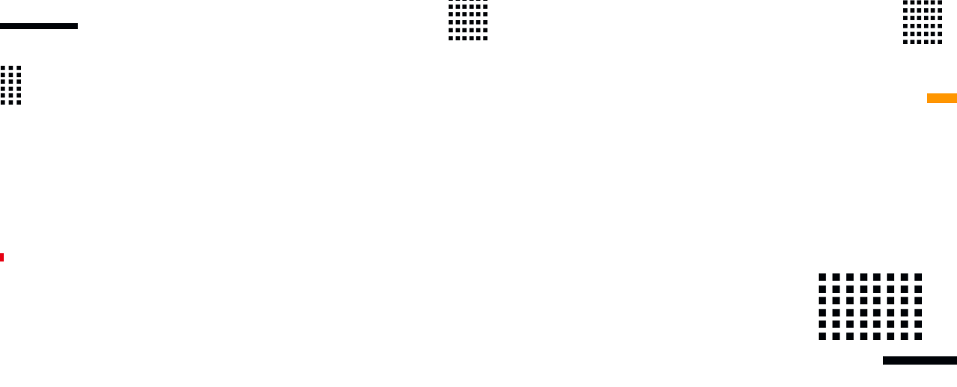





SÁCH GIÁO KHOA TRANG 74

Slide 2









MANG MẬT
VỀ CHO MẸ
MANG MẬT
VỀ CHO MẸ
5 tấn = .................. yến
5
500
5000
50

Slide 3




2 phút 40 giây = ................ giây
120
$$110$$
150
$$160$$

Slide 4

Bài 1: Số?
500
5
5 thế kỉ = ............ năm
500 năm = ........ thế kỉ
300
5 phút = ............ giây
5
300 giây = ........... phút

Slide 5
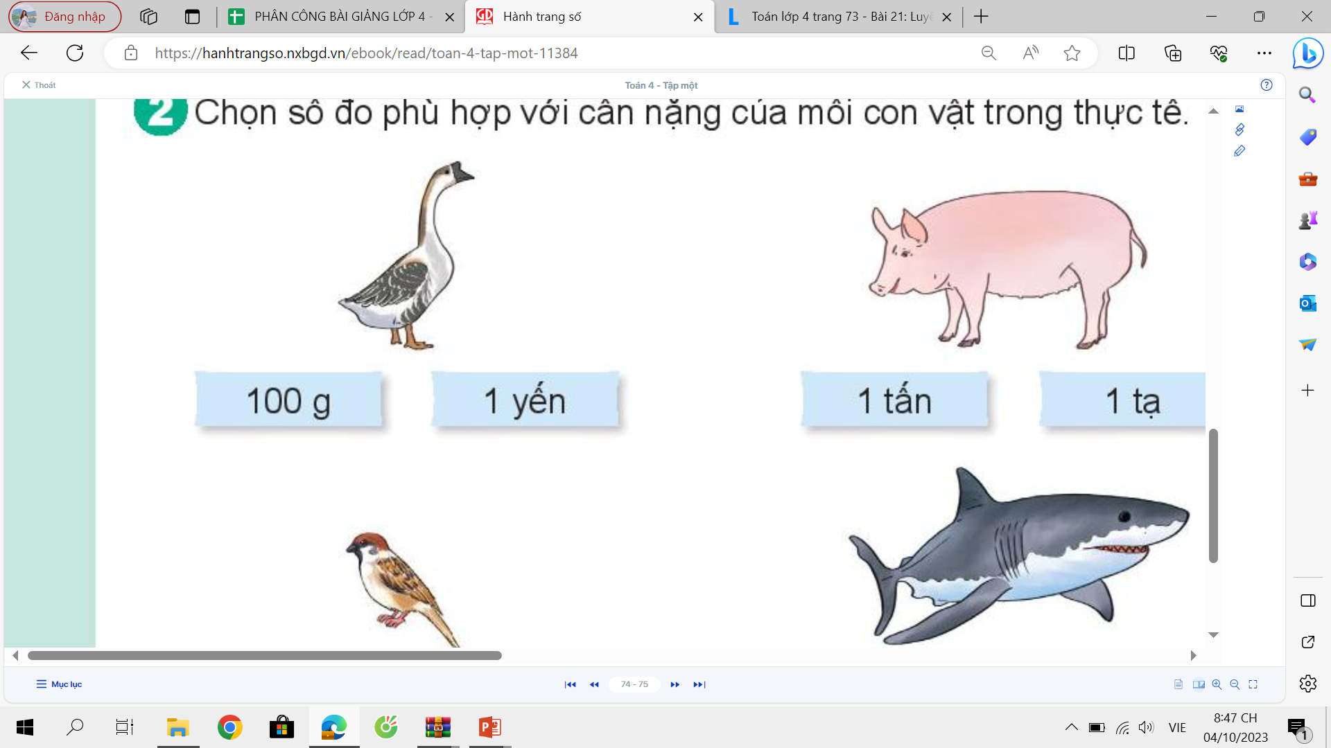
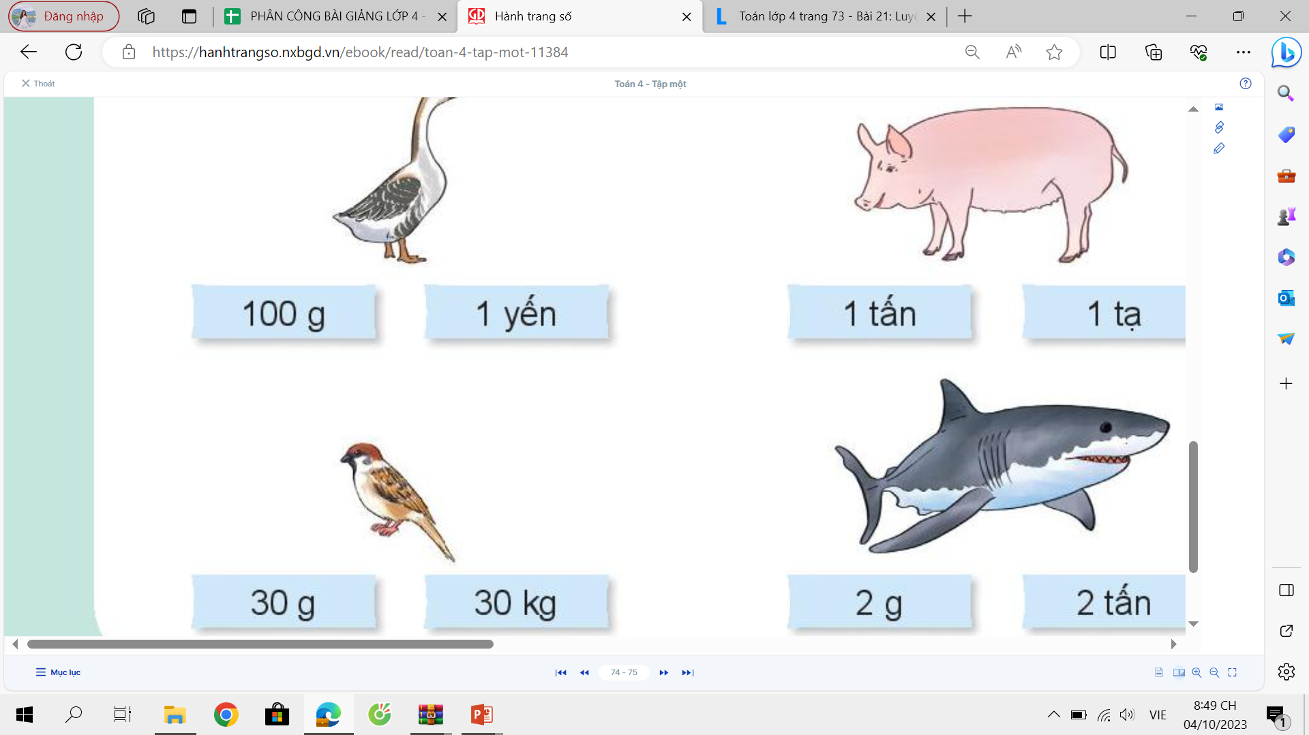








Bài 2: Chọn số đo phù hợp với cân nặng mỗi con vật trong thực tế.
$$100 g$$
$$1 yến$$
$$1 tấn$$
$$2 tấn$$
$$30 g$$
$$30 kg$$
$$2 g$$
$$1 tạ$$

Slide 6
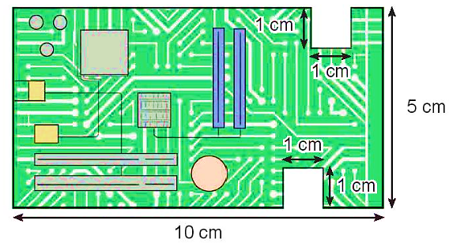
Bài 3: Tính diện tích bảng mạch máy tính có kích thước như hình dưới đây:
Diện tích hình chữ nhật kích thước là 10 cm, 5 cm là:
10 x 5 = 50 (cm²)
Diện tích hình vuông có độ dài cạnh 1 cm là:
1 x 1 = 2 (cm²)
Diện tích mạch máy tính là:
50 – 1 x 2 = 48 (cm²)
Đáp số: 48 cm²

Slide 7
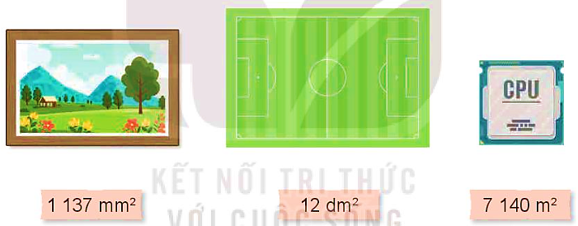
Câu 4: Chọn số đo diện tích phù hợp với mỗi bề mặt trong thực tế:

Slide 8
Bài 5: James Watt thiết kế kiểu động cơ hơi nước mới vào năm 1782. Dịp kỉ niệm 500 năm thiết kế kiểu động cơ hơi nước này sẽ vào năm nào? Năm đó thuộc thế kỉ nào?
Ta có 1782 + 500 = 2282
Dịp kỉ niệm 500 năm thiết kế kiểu động cơ hơi nước mới vào năm 2282
Năm 2282 thuộc thế kỉ XXIII

Slide 9


Bác Hồ tên khai sinh là Nguyễn Sinh Cung, là nhà cách mạng, người sáng lập Đảng Cộng Sản Việt Nam. Lễ kỉ niệm 150 năm ngày sinh của Bác sẽ diễn ra vào năm nào? Năm đó thuộc thế kỉ thứ mấy?
Bác Hồ sinh năm 1890.
Vậy lễ kỉ niệm 150 năm ngày sinh của Bác sẽ diễn ra vào: 1890 + 150 = 2040
Năm đó thuộc thế kỉ XXI

Slide 10

CHÀO TẠM BIỆT

